Slide 1

ESTADO SITUACIONAL DE LA PENSIÓN DE ORFANDAD
Pablo Solís Vargas
Director Ejecutivo del INABIF

Slide 2

¿QUÉ ES LA PENSIÓN POR ORFANDAD?
Es la asistencia económica que se brinda a niñas, niños y adolescentes cuya madre, padre o ambos, han fallecido durante la emergencia sanitaria por causa de la COVID-19, que debe ser utilizada para fines de alimentación, educación, salud física y mental u otros, asociados al desarrollo integral de las niñas, niños y adolescentes.
(Artículos 8.1 y 8.2 del DU N°020-2021)

Slide 3
¿CUÁNDO SE CREA LA
PENSIÓN POR ORFANDAD?
Se crea el 17 de febrero de 2021, con el DU N°020-2021 (Artículo 8), que autoriza al MIMP, a través del INABIF, brindar una asistencia económica a favor de niñas, niños y adolescentes, cuyo padre o madre o ambos han fallecido por causa de la COVID-19.
El 7 de marzo de 2021, con DS N° 002-2021-MIMP, se aprueban las Disposiciones Complementarias para el otorgamiento de la Asistencia Económica que permita contribuir a su desarrollo integral, precisando a los beneficiarios, administradores, las características y los procedimientos para su implementación.

Slide 4
¿A QUIÉN VA DIRIGIDA?
A toda niña, niño y adolescente cuyo madre, padre o ambos hayan fallecido durante la emergencia sanitaria por causa de la COVID-19, priorizando a las familias que se encuentren en situación de pobreza y extrema pobreza, según el Padrón General de Hogares del Sistema de Focalización de Hogares (SISFOH).
¿CUÁNTO ES EL MONTO DE LA PENSIÓN DE ORFANDAD?
La pensión de orfandad (S/. 200 mensuales) será entregada a las niñas, niños y adolescentes, de manera bimestral, hasta que cumplan los 18 años de edad.

Slide 5
REQUISITOS PARA ACCEDER
A LA PENSIÓN DE ORFANDAD
Una carta simple de solicitud
Si eres papá o mamá sobreviviente, debes adjuntar:
  Acta de nacimiento de la niña, niño o adolescente o
  Certificado de nacido vivo o
  Resolución judicial que declara la adopción, de ser el caso.
Si eres el tutor/a del menor de edad, debes adjuntar:
  Resolución judicial o testamento o escritura pública de la tenencia o tutela.
  Resolución administrativa o judicial de acogimiento familiar.
Declaración jurada de no recibir pensiones por parte del Estado o estar en un Centro de Atención Residencial - CAR.

Slide 6
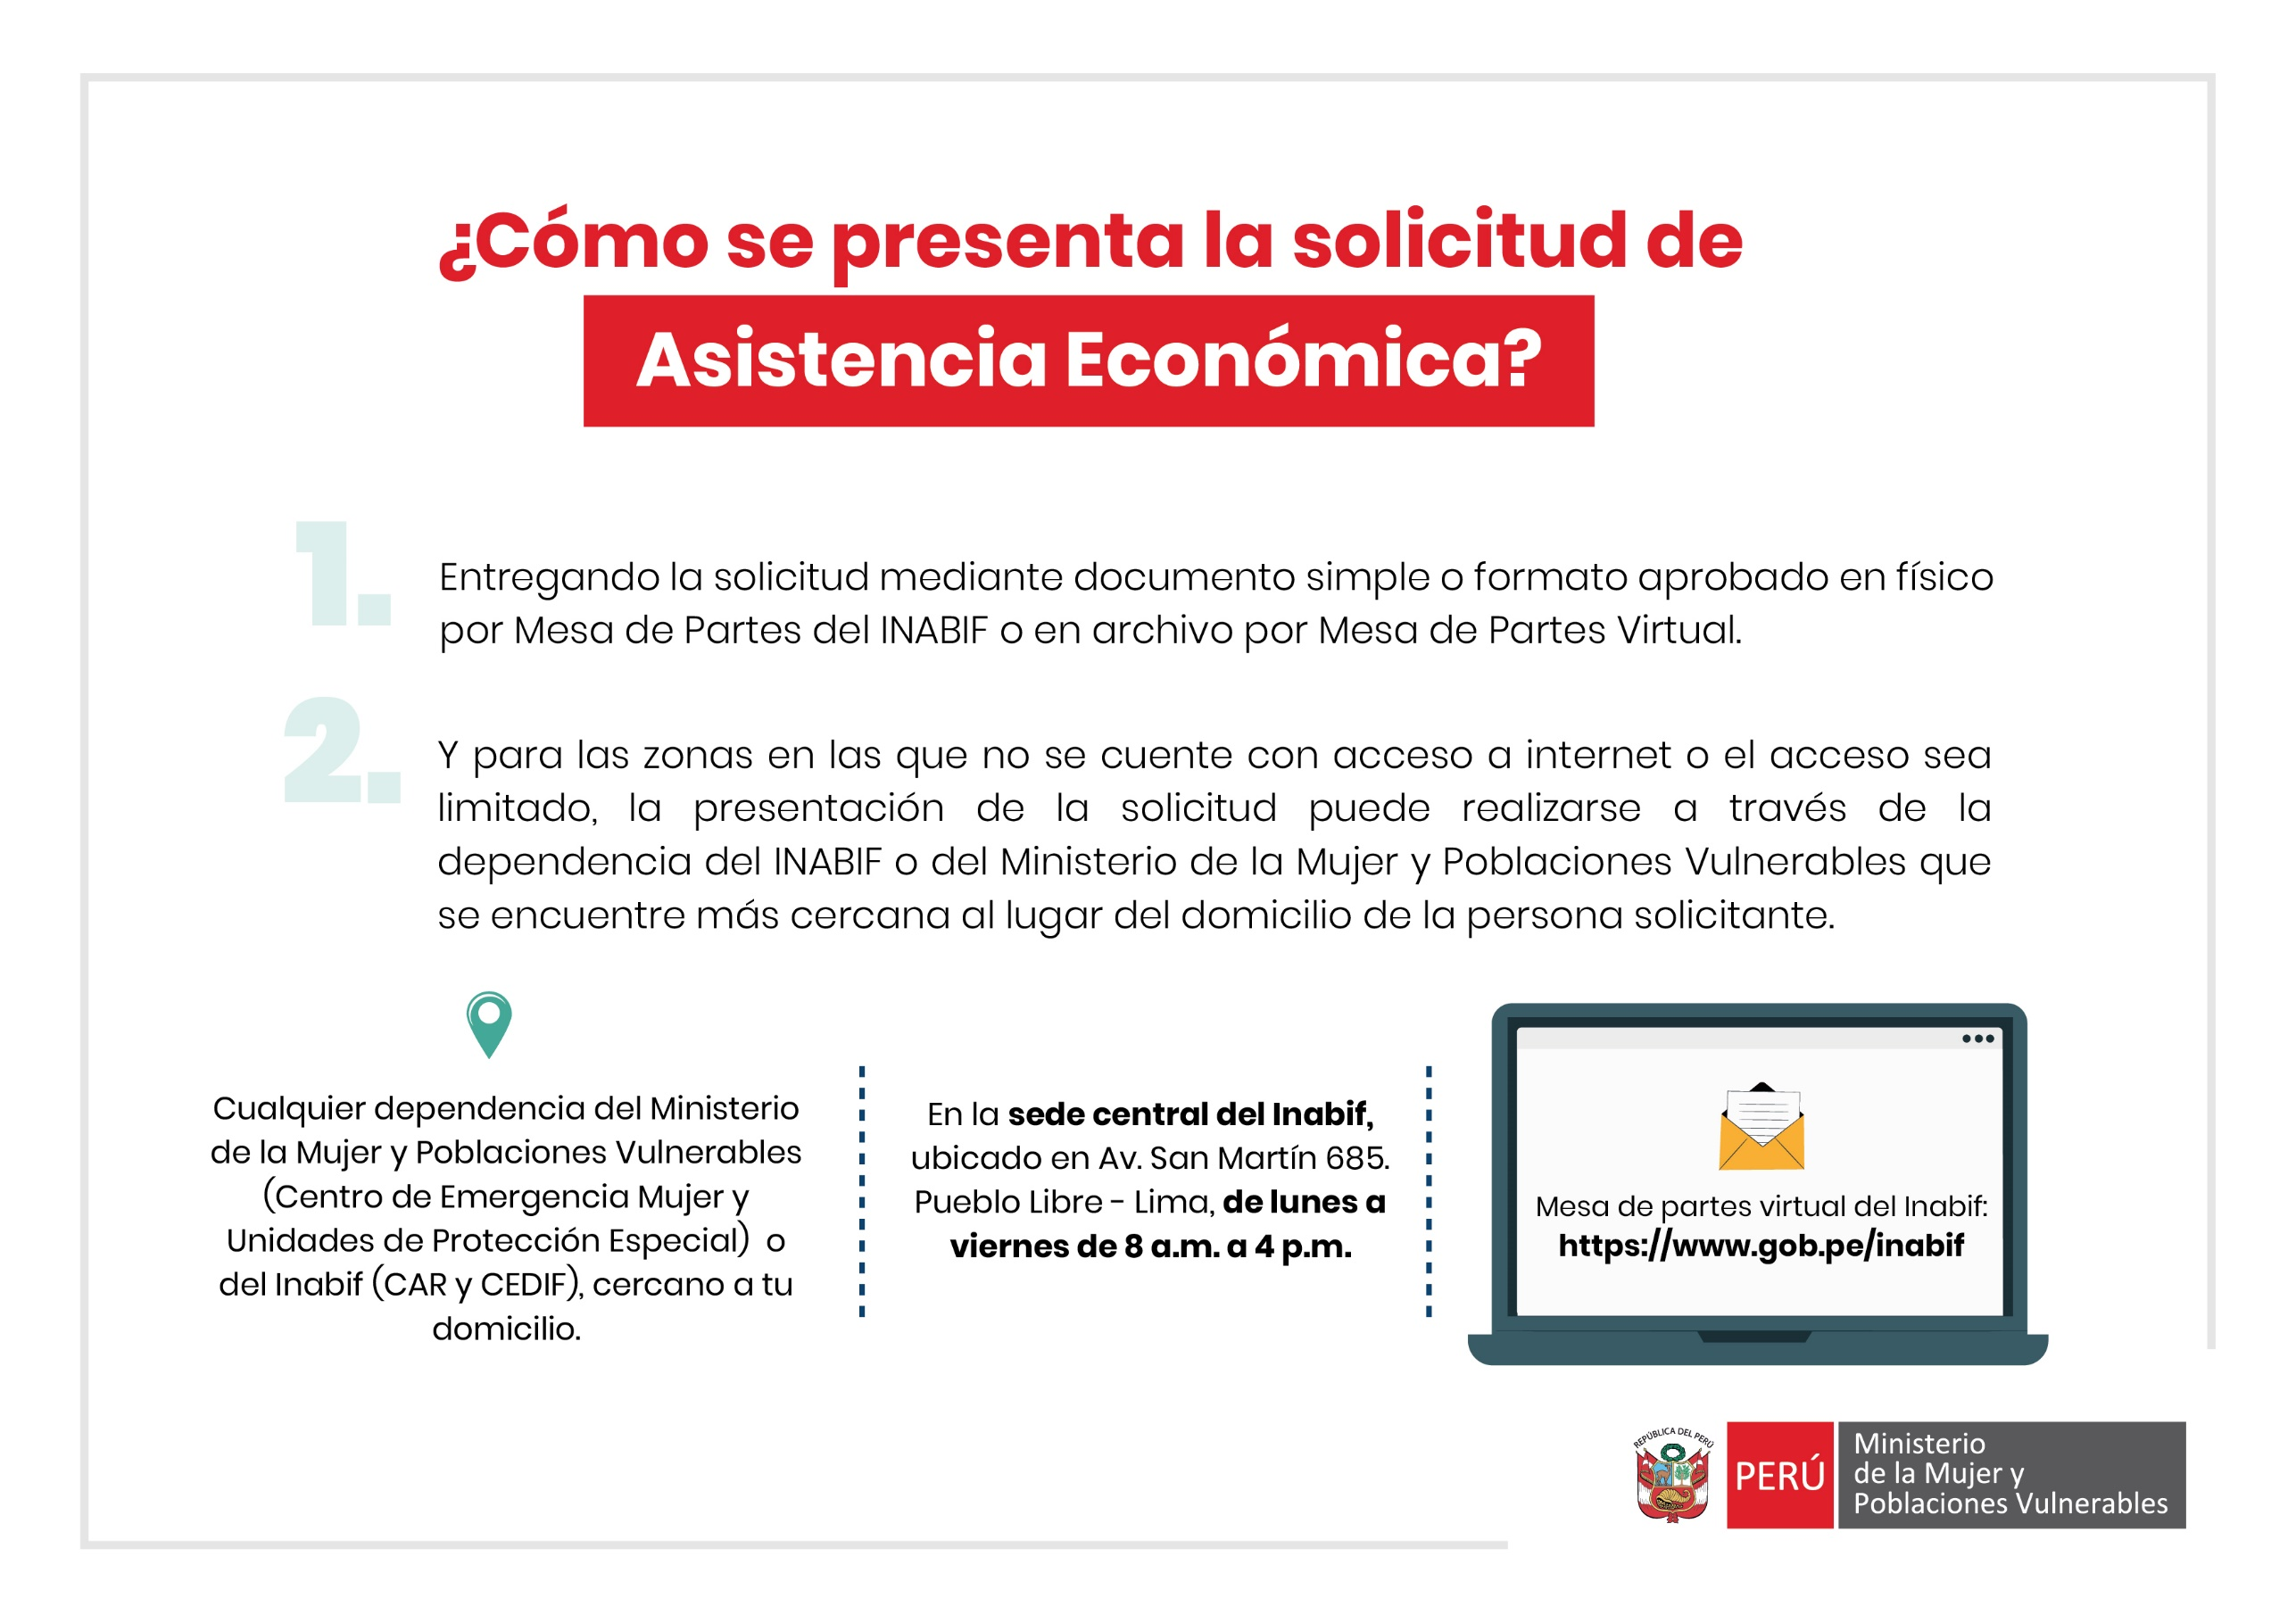

Slide 7
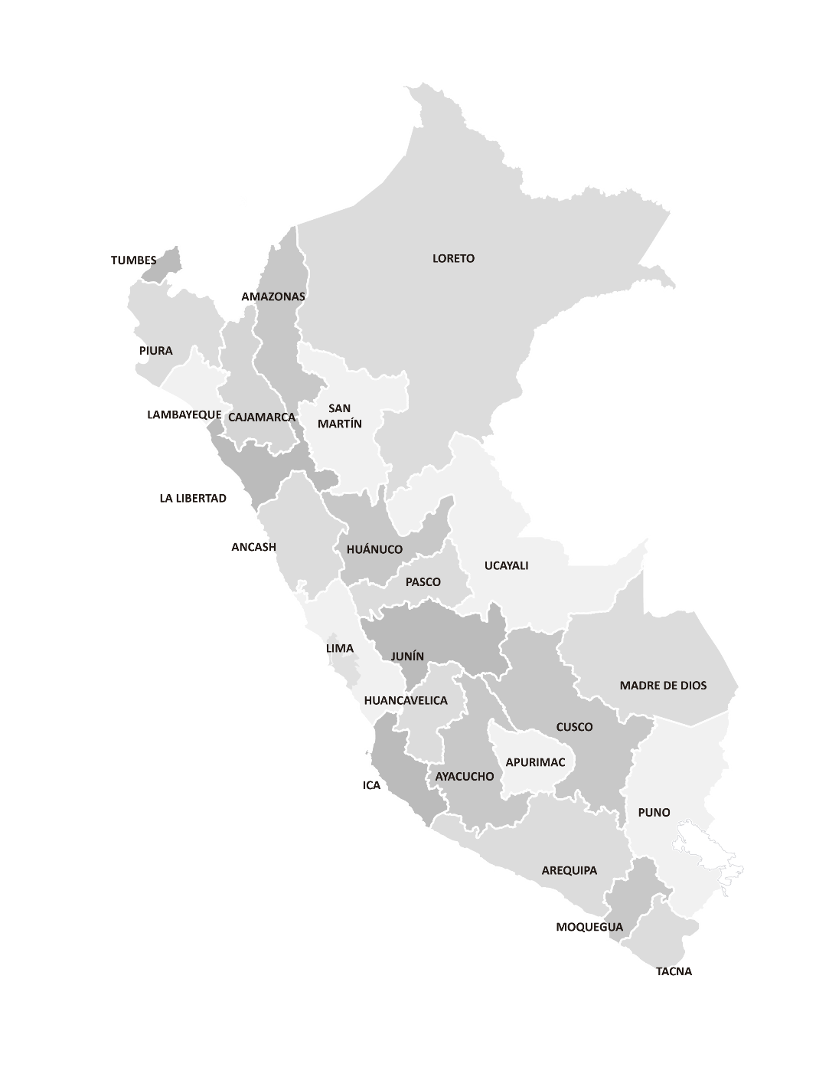
LA PENSIÓN DE ORFANDAD
A NIVEL NACIONAL
Departamento | PENSIÓN DE ORFANDAD
 | Administradores | Beneficiarios
AMAZONAS | 3 | 4
ANCASH | 15 | 19
APURIMAC | 1 | 2
AREQUIPA | 17 | 25
AYACUCHO | 4 | 7
CAJAMARCA | 5 | 8
CALLAO | 40 | 61
CUSCO | 6 | 9
HUANCAVELICA | 2 | 3
HUANUCO | 8 | 11
ICA | 7 | 12
JUNIN | 14 | 21
LA LIBERTAD | 17 | 30
LAMBAYEQUE | 10 | 16
LIMA | 338 | 514
LORETO | 9 | 21
MOQUEGUA | 3 | 5
PASCO | 4 | 8
PIURA | 29 | 50
PUNO | 8 | 12
SAN MARTIN | 4 | 9
TACNA | 7 | 10
TUMBES | 2 | 2
UCAYALI | 1 | 2
TOTAL | 554 | 861
2
3
25
14
6
7
11
12
19
10
2
4
328
16
35
CALLAO
9
2
2
6
10
7
19
2
6

Slide 8
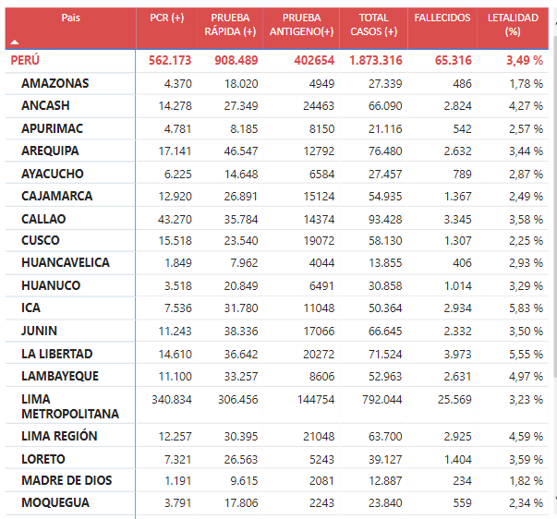

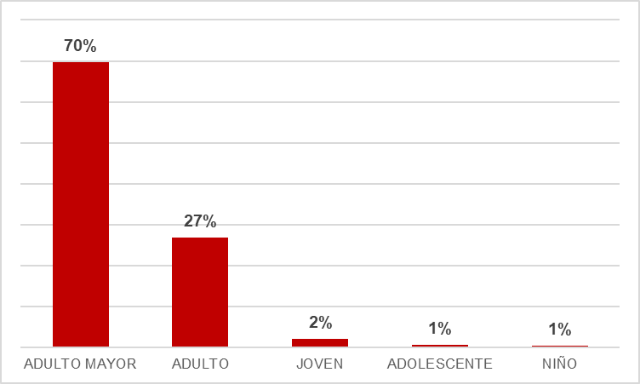
ESTADO SITUACIONAL DE LA EMERGENCIA SANITARIA
EN APURÍMAC
ESTADO SITUACIONAL A NIVEL NACIONAL
542
FALLECIDOS POR LA COVID-19 A NIVEL REGIONAL
FALLECIDOS POR COVID SEGÚN GRUPO DE EDAD
Fuente: Sala situacional COVID 19 - MINSA
Fuente: Sala situacional COVID 19 - MINSA

Slide 9
ESTADO SITUACIONAL DE LA PENSIÓN DE ORFANDAD
EN LA REGIÓN DE APURÍMAC
02
BENEFICIARIOS RECIBIERON S/400.00 POR CONCEPTO DE PENSIÓN POR ORFANDAD AL 14/05/2021
15
SOLICITUDES HAN SIDO RECIBIDAS AL 06/05/2021 PARA QUE 28 NIÑOS, NIÑAS Y ADOLESCENTES PUEDAN ACCEDER A LA PENSIÓN POR ORFANDAD.
14
SOLICITUDES ESTÁN EN PROCESO DE EVALUACIÓN PARA SER PARTE DEL PADRÓN DE BENEFICIARIOS

Slide 10

ACCIONES DE COMUNICACIÓN
#PensiónDeOrfandad

Slide 11
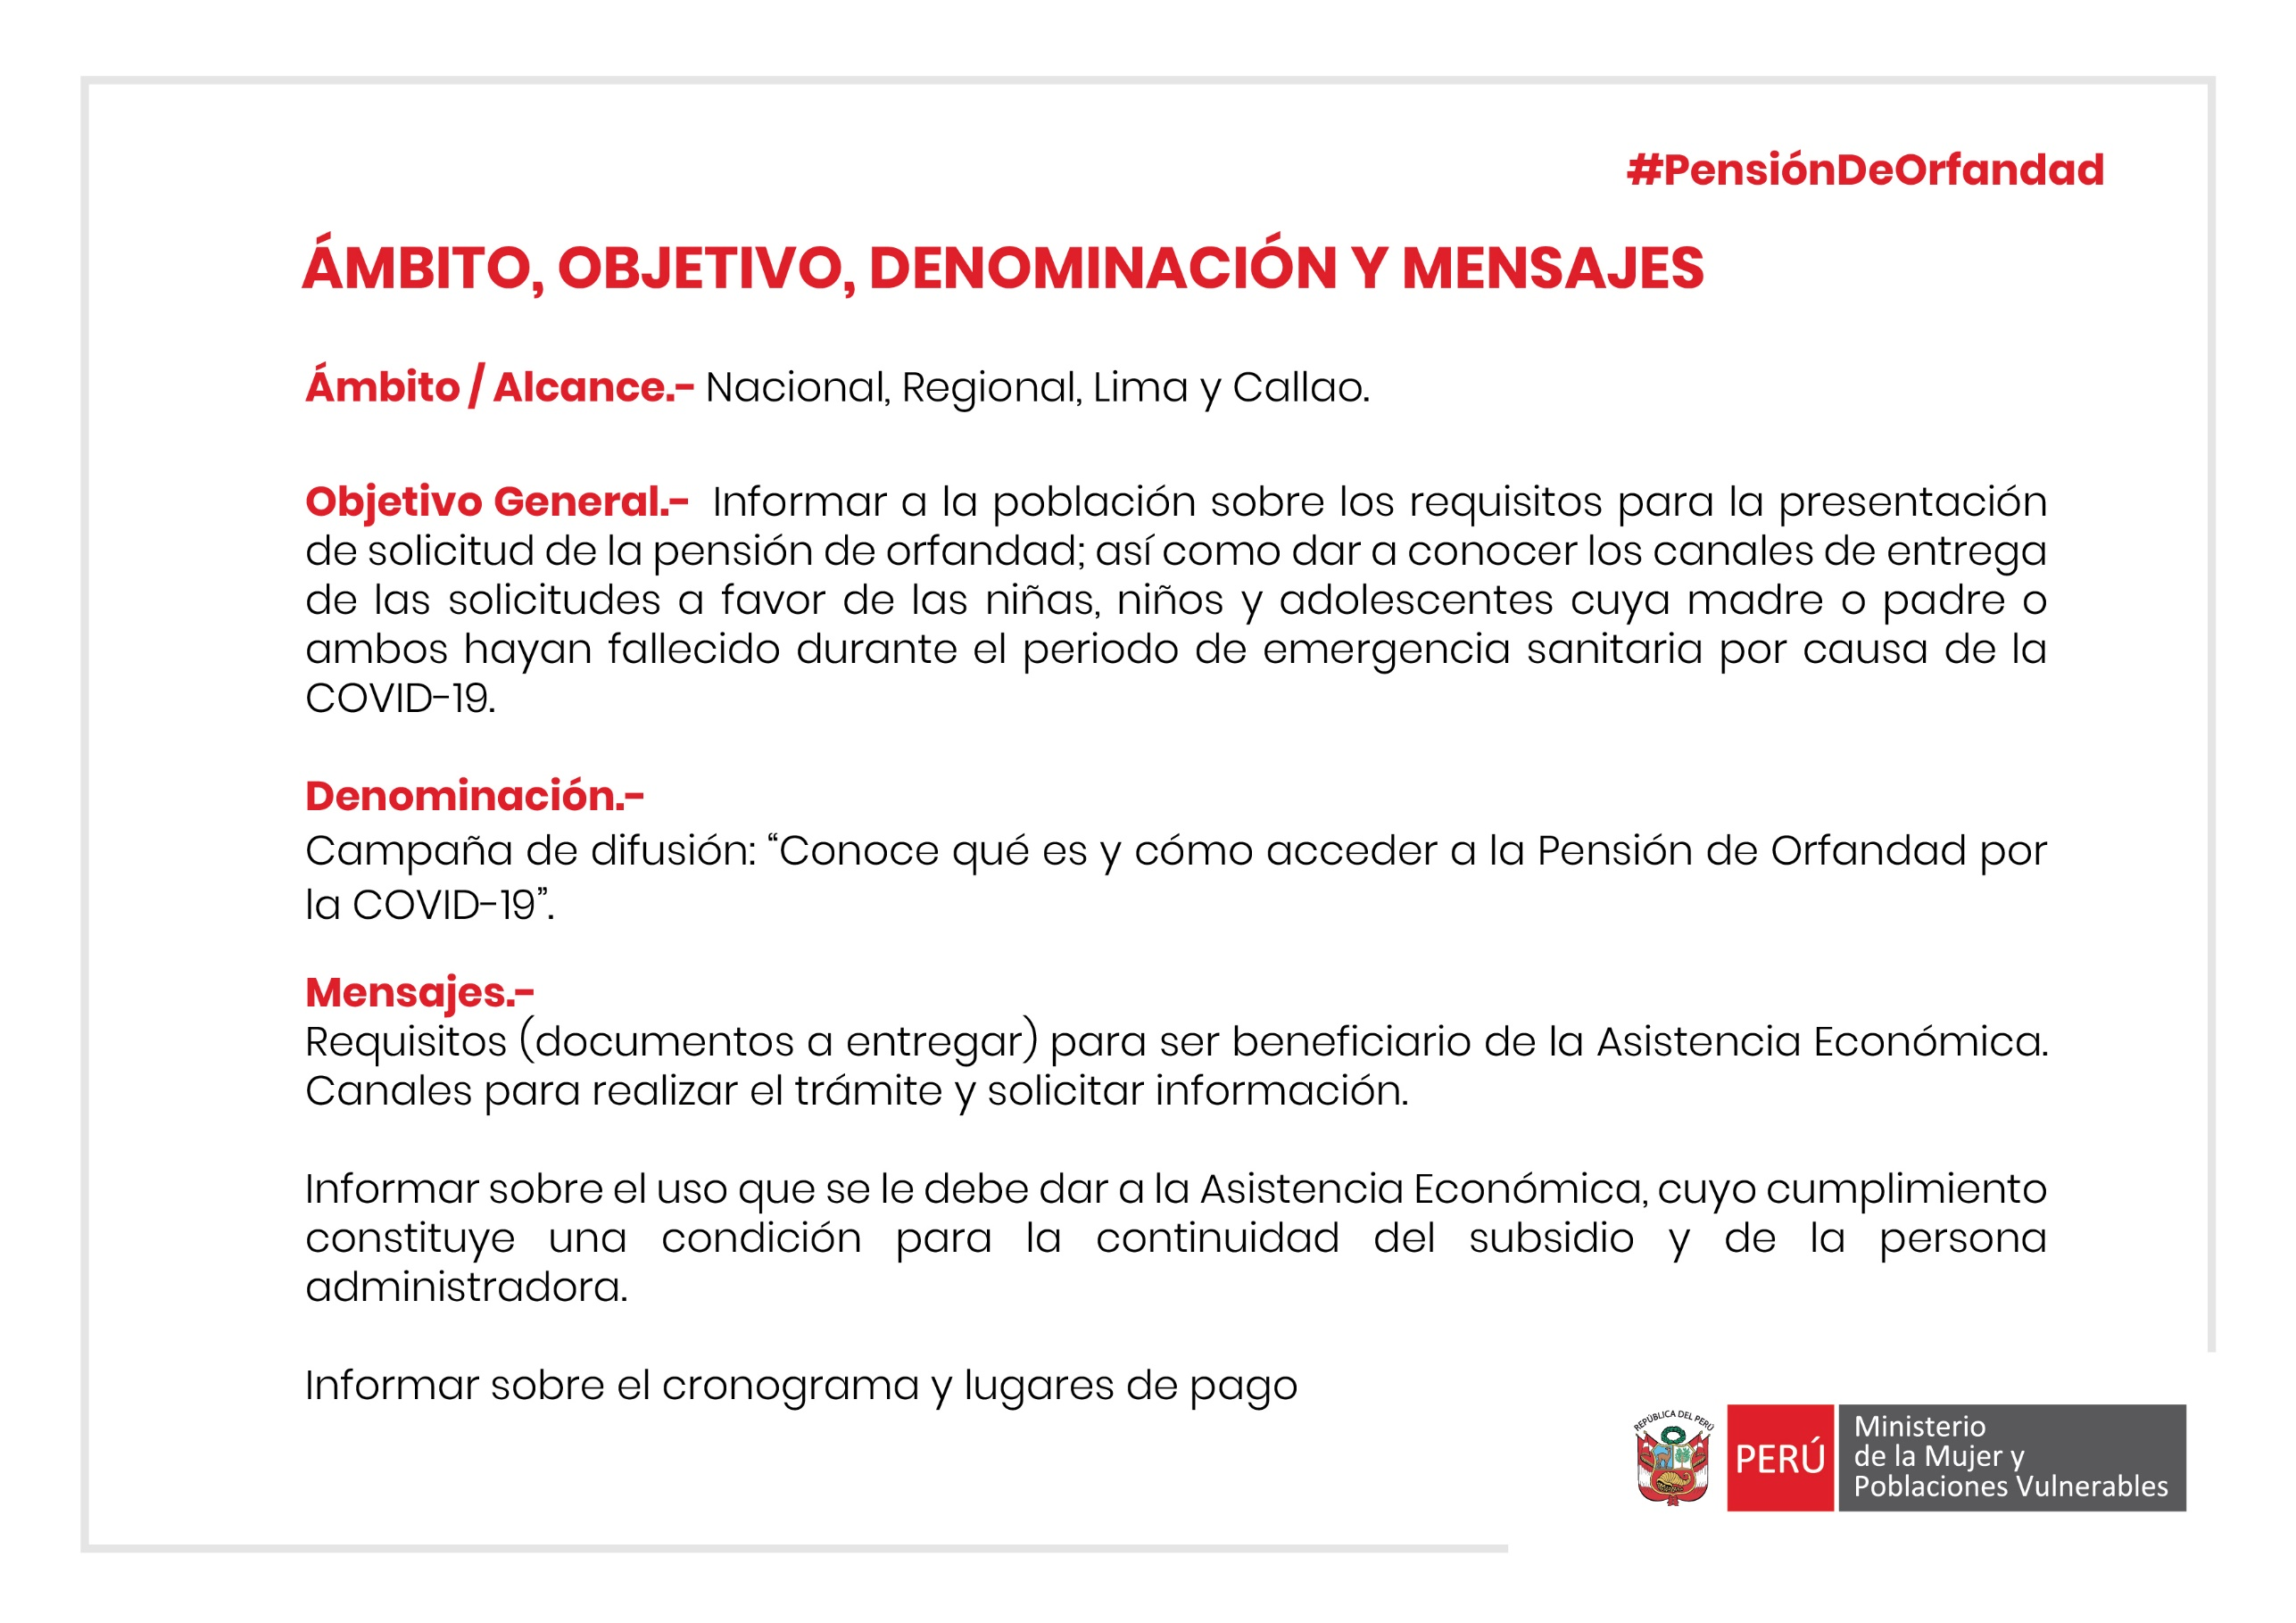

Slide 12
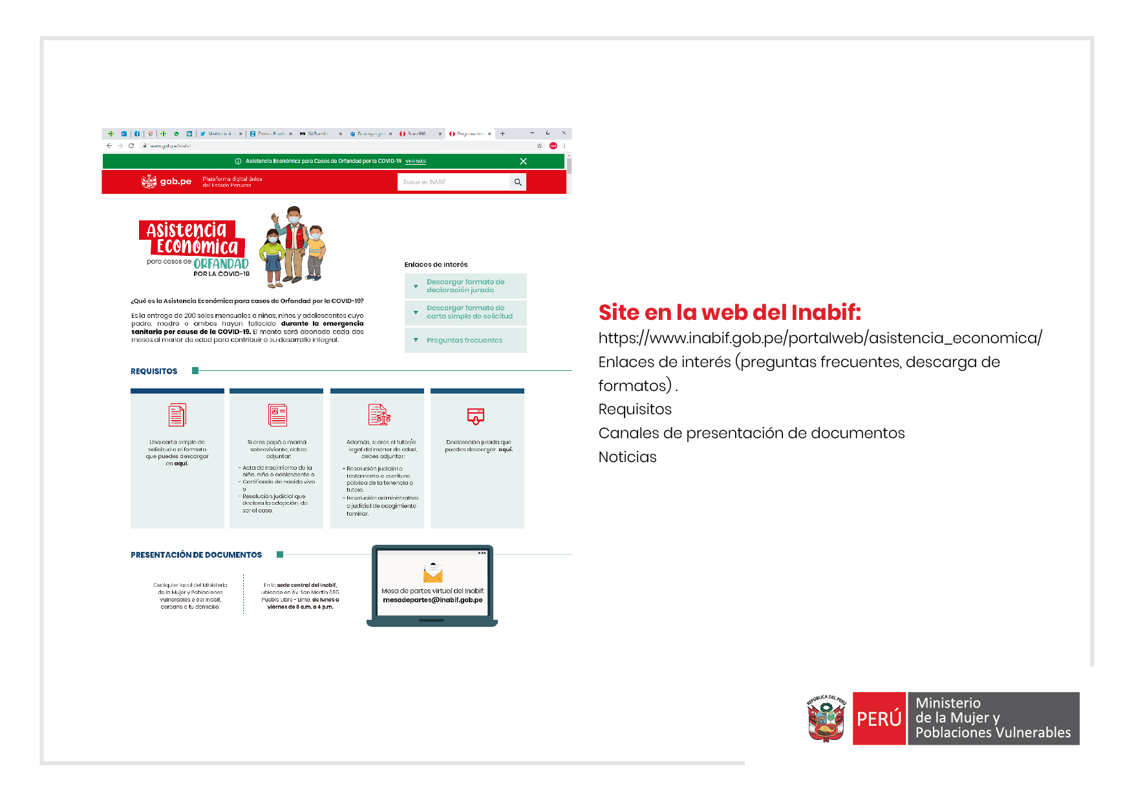

Slide 13

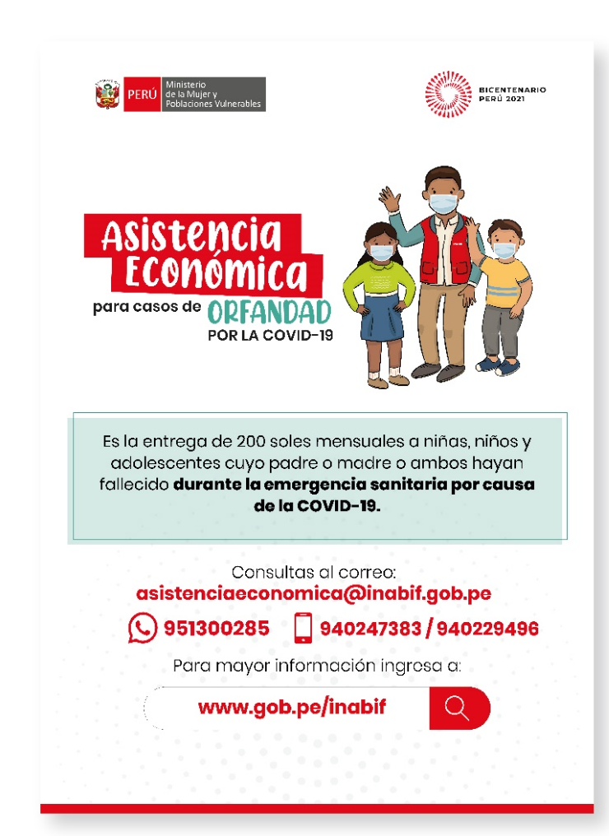
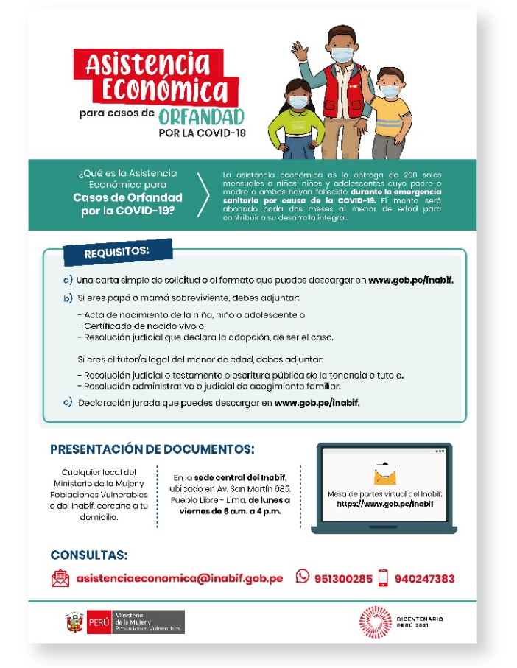
Material informativo impreso
Flyer / afiche
Roll screen
Gigantografía exteriores

Slide 14



CAMPAÑA INTERSECTORIAL
#PensiónDeOrfandad
Se ha logrado unir esfuerzos y contar con aliados para la difusión en redes sociales de todas las entidades públicas (Ministerios, programas sociales, municipalidades distritales y provinciales) bajo el HT: #PensionDeOrfandad

Slide 15



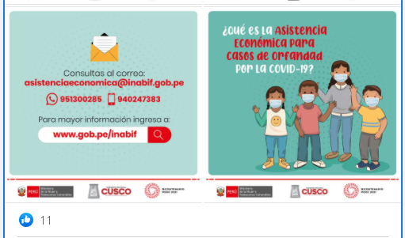
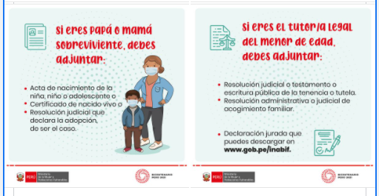
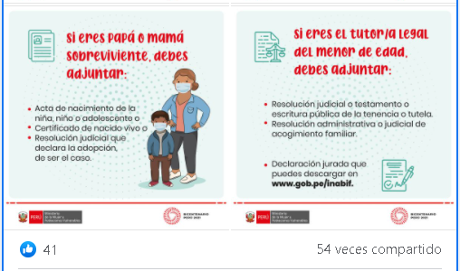
CAMPAÑA INTERSECTORIAL
#PensiónDeOrfandad

Slide 16
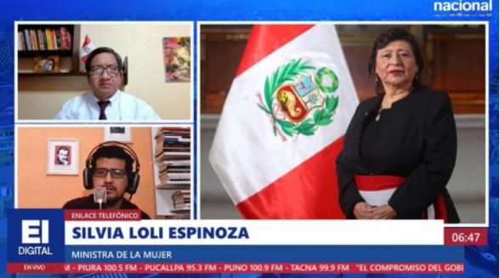
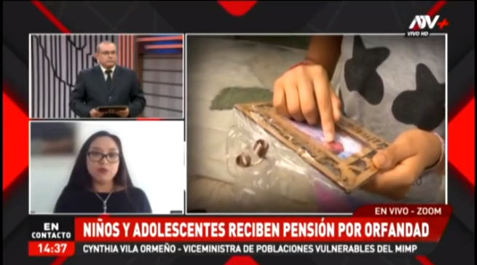
ENTREVISTAS EN MEDIOS
#PensiónDeOrfandad
Se encuentra en marcha el desarrollo de un plan de medios con el objetivo de difundir #PensionDeOrfandad a través de entrevistas a voceros, notas y reportajes en medios de comunicación de cobertura nacional y local

Slide 17
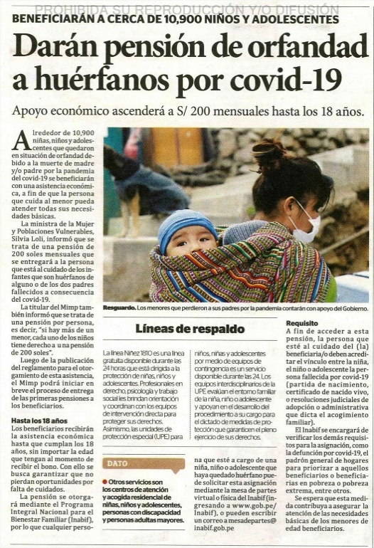
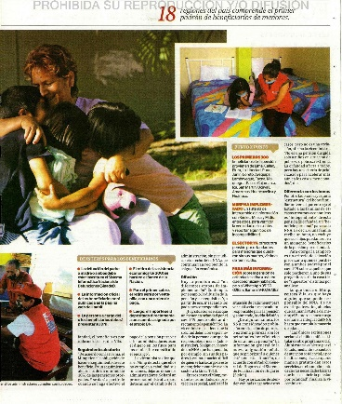
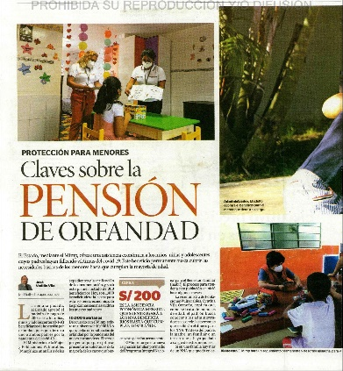
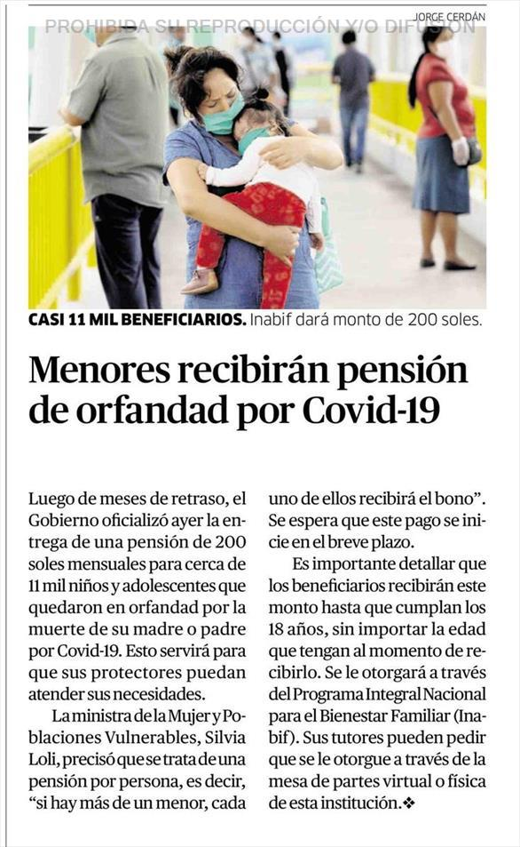
NOTAS E INFORMES EN MEDIOS
#PensiónDeOrfandad

Slide 18


